Slide 1

Titel:
Quelle:
Übungsart:
Titel:
Textquelle:
Buchstaben
zu neuen Wörtern sortieren
Siegbert Rudolph
Präsentation starten: F5
Präsentation verlassen: ESC
Nächste Seite
C:\Users\Master\OneDrive\01 Übungsdateien\Leseübungs-Sammelsurium\Buchstaben zu neuen Wörtern sortieren.pptx - Seite 1

Slide 2


Wörter finden
Klick in der richtigen Reihenfolge auf die Buchstaben
um ein neues Wort zu bilden!
Groß- oder Kleinschreibung spielt beim Klicken keine Rolle!
Gleiche Buchstaben
von links nach rechts
verwenden!
Beine
B
i
e
n
e
Glück
Ein Bein kommt selten allein.
Die Biene ist ein nützliches Tier,
den süßen Honig verdanken wir ihr.
Vorherige Seite
Nächste Seite
C:\Users\Master\OneDrive\01 Übungsdateien\Leseübungs-Sammelsurium\Buchstaben zu neuen Wörtern sortieren.pptx - Seite 2

Slide 3
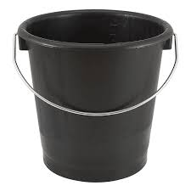
Wörter finden
Klick in der richtigen Reihenfolge auf die Buchstaben
um ein neues Wort zu bilden!
Groß- oder Kleinschreibung spielt beim Klicken keine Rolle!
Gleiche Buchstaben
von links nach rechts
verwenden!
Reime
E
i
m
e
r
Glück
Bei Reimen reimt sich das letzte Wort,
auf Wort zum Beispiel das Wort fort.
Ohne Henkel wäre er ein armer Tropf:
Der Eimer wär dann nur ein Topf.
Vorherige Seite
Nächste Seite
C:\Users\Master\OneDrive\01 Übungsdateien\Leseübungs-Sammelsurium\Buchstaben zu neuen Wörtern sortieren.pptx - Seite 3

Slide 4
Wörter finden
Klick in der richtigen Reihenfolge auf die Buchstaben
um ein neues Wort zu bilden!
Groß- oder Kleinschreibung spielt beim Klicken keine Rolle!
Trieb
b
r
e
i
t
Glück
Sie verspürte den Trieb,
ihm zu geben einen Hieb.
Breit ist das Gegenteil von schmal.
Vorherige Seite
Nächste Seite
C:\Users\Master\OneDrive\01 Übungsdateien\Leseübungs-Sammelsurium\Buchstaben zu neuen Wörtern sortieren.pptx - Seite 4

Slide 5
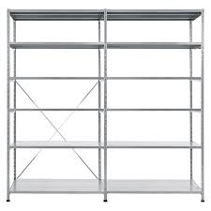

Wörter finden
Klick in der richtigen Reihenfolge auf die Buchstaben
um ein neues Wort zu bilden!
Groß- oder Kleinschreibung spielt beim Klicken keine Rolle!
Regal
L
a
g
e
r
Glück
Hast du so ein Regal im Haus,
siehst du sehr belesen aus!
In einem Lager
stehen oft viele Regale.
Vorherige Seite
Nächste Seite
C:\Users\Master\OneDrive\01 Übungsdateien\Leseübungs-Sammelsurium\Buchstaben zu neuen Wörtern sortieren.pptx - Seite 5

Slide 6

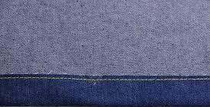
Wörter finden
Klick in der richtigen Reihenfolge auf die Buchstaben
um ein neues Wort zu bilden!
Groß- oder Kleinschreibung spielt beim Klicken keine Rolle!
Maus
S
a
u
m
Glück
In unserem Haus
wohnt eine Maus.
Der Saum ist sowas wie ein Rand,
„säumen“ ist als Verb bekannt.
Vorherige Seite
Nächste Seite
C:\Users\Master\OneDrive\01 Übungsdateien\Leseübungs-Sammelsurium\Buchstaben zu neuen Wörtern sortieren.pptx - Seite 6

Slide 7
Wörter finden
Klick in der richtigen Reihenfolge auf die Buchstaben
um ein neues Wort zu bilden!
Groß- oder Kleinschreibung spielt beim Klicken keine Rolle!
Lauf
f
a
u
l
Glück
Jeder Lauf
hört einmal auf.
Wer faul ist,
macht weniger Fehler!
Vorherige Seite
Nächste Seite
C:\Users\Master\OneDrive\01 Übungsdateien\Leseübungs-Sammelsurium\Buchstaben zu neuen Wörtern sortieren.pptx - Seite 7

Slide 8
Wörter finden
Klick in der richtigen Reihenfolge auf die Buchstaben
um ein neues Wort zu bilden!
Groß- oder Kleinschreibung spielt beim Klicken keine Rolle!
Gleiche Buchstaben
von links nach rechts
verwenden!
Rede
E
r
d
e
Glück
Eine gute Rede
ist eine Ansprache,
die das Thema erschöpft,
aber keineswegs die Zuhörer
Winston Churchill
Blumen sind das Lächeln der Erde.
Vorherige Seite
Nächste Seite
C:\Users\Master\OneDrive\01 Übungsdateien\Leseübungs-Sammelsurium\Buchstaben zu neuen Wörtern sortieren.pptx - Seite 8

Slide 9

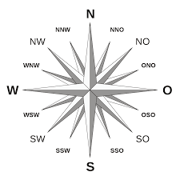
Wörter finden
Klick in der richtigen Reihenfolge auf die Buchstaben
um ein neues Wort zu bilden!
Groß- oder Kleinschreibung spielt beim Klicken keine Rolle!
Nord
D
o
r
n
Glück
Nordnordost
Wer die Rose liebt,
der erträgt auch ihren Dorn.
Vorherige Seite
Nächste Seite
C:\Users\Master\OneDrive\01 Übungsdateien\Leseübungs-Sammelsurium\Buchstaben zu neuen Wörtern sortieren.pptx - Seite 9

Slide 10
Wörter finden
Klick in der richtigen Reihenfolge auf die Buchstaben
um ein neues Wort zu bilden!
Groß- oder Kleinschreibung spielt beim Klicken keine Rolle!
Gleiche Buchstaben
von links nach rechts
verwenden!
Nebel
L
e
b
e
n
Glück
Bunt sind schon die Wälder,
gelb die Stoppelfelder,
und der Herbst beginnt.
Rote Blätter fallen,
graue Nebel wallen,
kühler weht der Wind.
Das Leben beginnt in allen Fällen
in Zellen.
Doch manchmal endet´s auch in solchen,
bei Strolchen.
Heinz Erhardt
Vorherige Seite
Nächste Seite
C:\Users\Master\OneDrive\01 Übungsdateien\Leseübungs-Sammelsurium\Buchstaben zu neuen Wörtern sortieren.pptx - Seite 10

Slide 11
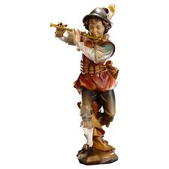
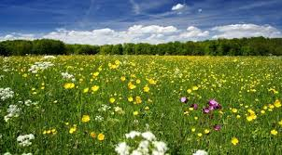
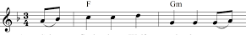
Wörter finden
Klick in der richtigen Reihenfolge auf die Buchstaben
um ein neues Wort zu bilden!
Groß- oder Kleinschreibung spielt beim Klicken keine Rolle!
Gleiche Buchstaben
von links nach rechts
verwenden!
Weise
W
i
e
s
e
Glück
Er spielt eine lustige Weise.
Eine Wiese mit Blumen
ist eine Weide für die Bienen.
Vorherige Seite
Nächste Seite
C:\Users\Master\OneDrive\01 Übungsdateien\Leseübungs-Sammelsurium\Buchstaben zu neuen Wörtern sortieren.pptx - Seite 11

Slide 12
Wörter finden
Klick in der richtigen Reihenfolge auf die Buchstaben
um ein neues Wort zu bilden!
Groß- oder Kleinschreibung spielt beim Klicken keine Rolle!
Lage
e
g
a
l
Glück
Glück
Die Lage ist ernst,
aber nicht hoffnungslos.
Es ist nicht egal,
wie die Lage ist.
Vorherige Seite
Nächste Seite
C:\Users\Master\OneDrive\01 Übungsdateien\Leseübungs-Sammelsurium\Buchstaben zu neuen Wörtern sortieren.pptx - Seite 12

Slide 13

Wörter finden
Klick in der richtigen Reihenfolge auf die Buchstaben
um ein neues Wort zu bilden!
Groß- oder Kleinschreibung spielt beim Klicken keine Rolle!
Brote
B
o
r
t
e
Glück
In der Not
schmeckt die Wurst
auch ohne Brot.
Die Borte schließt einen Stoff ab,
zum Beispiel eine Tischdecke.
Vorherige Seite
Nächste Seite
C:\Users\Master\OneDrive\01 Übungsdateien\Leseübungs-Sammelsurium\Buchstaben zu neuen Wörtern sortieren.pptx - Seite 13

Slide 14
Wörter finden
Klick in der richtigen Reihenfolge auf die Buchstaben
um ein neues Wort zu bilden!
Groß- oder Kleinschreibung spielt beim Klicken keine Rolle!
Ramsch
M
a
r
s
c
h
Glück
Ramsch ist billiges oder
überflüssiges Zeug.
Auch der längste Marsch
beginnt mit dem ersten Schritt.
Vorherige Seite
Nächste Seite
C:\Users\Master\OneDrive\01 Übungsdateien\Leseübungs-Sammelsurium\Buchstaben zu neuen Wörtern sortieren.pptx - Seite 14

Slide 15
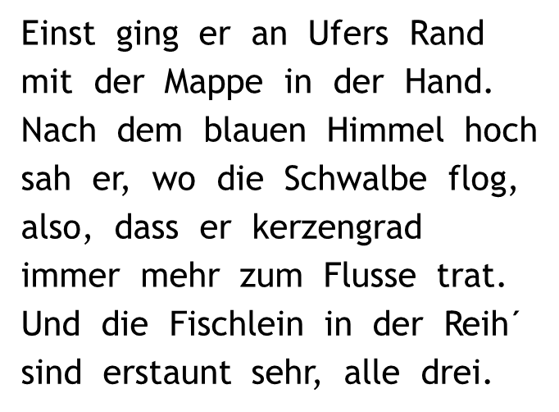
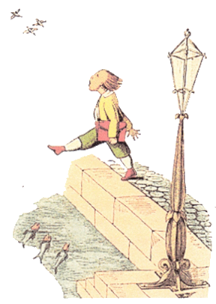
Wörter finden
Klick in der richtigen Reihenfolge auf die Buchstaben
um ein neues Wort zu bilden!
Groß- oder Kleinschreibung spielt beim Klicken keine Rolle!
Gleiche Buchstaben
von links nach rechts
verwenden!
Mappe
P
a
m
p
e
Glück
Dick und breiig ist dieses Gericht,
so eine Pampe esse ich nicht.
Vorherige Seite
Nächste Seite
C:\Users\Master\OneDrive\01 Übungsdateien\Leseübungs-Sammelsurium\Buchstaben zu neuen Wörtern sortieren.pptx - Seite 15

Slide 16
Wörter finden
Klick in der richtigen Reihenfolge auf die Buchstaben
um ein neues Wort zu bilden!
Groß- oder Kleinschreibung spielt beim Klicken keine Rolle!
Uhren
r
u
h
e
n
Glück
Die Zeit wird an Uhren abgelesen.
Die Bäche fließen und ruhen niemals aus.
Vorherige Seite
Nächste Seite
C:\Users\Master\OneDrive\01 Übungsdateien\Leseübungs-Sammelsurium\Buchstaben zu neuen Wörtern sortieren.pptx - Seite 16

Slide 17
Wörter finden
Klick in der richtigen Reihenfolge auf die Buchstaben
um ein neues Wort zu bilden!
Groß- oder Kleinschreibung spielt beim Klicken keine Rolle!
Stern
E
r
n
s
t
Glück
Unsere Sonne ist der Stern,
der uns am nächsten ist.
Der Ernst des Lebens beginnt früh!
Vorherige Seite
Nächste Seite
C:\Users\Master\OneDrive\01 Übungsdateien\Leseübungs-Sammelsurium\Buchstaben zu neuen Wörtern sortieren.pptx - Seite 17

Slide 18
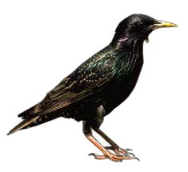
Wörter finden
Klick in der richtigen Reihenfolge auf die Buchstaben
um ein neues Wort zu bilden!
Groß- oder Kleinschreibung spielt beim Klicken keine Rolle!
Rast
S
t
a
r
Glück
Haben wir weder Rast noch Ruh,
muten wir uns zu viel zu.
Der Star ist auch nur ein Vogel.
Vorherige Seite
Nächste Seite
C:\Users\Master\OneDrive\01 Übungsdateien\Leseübungs-Sammelsurium\Buchstaben zu neuen Wörtern sortieren.pptx - Seite 18

Slide 19


Hurra, wieder ein Stück weiter!
Vorherige Seite
C:\Users\Master\OneDrive\01 Übungsdateien\Leseübungs-Sammelsurium\Buchstaben zu neuen Wörtern sortieren.pptx - Seite 19

Slide 20
Wörter finden
Klick in der richtigen Reihenfolge auf die Buchstaben
um ein neues Wort zu bilden!
Groß- oder Kleinschreibung spielt beim Klicken keine Rolle!
Weise
W
i
e
s
e
aaa
bbb
Vorherige Seite
Nächste Seite
C:\Users\Master\OneDrive\01 Übungsdateien\Leseübungs-Sammelsurium\Buchstaben zu neuen Wörtern sortieren.pptx - Seite 20

